Slide 1

StockTrack Pro
Аналитическая модель
Пользовательские сценарии
Команда 4.2

Slide 2
Параметры Яндекс Метрики
Основные целевые события:
Создание заказа
Выполнение заказа
Создание отчета
Добавление сотрудника
Добавление товара

Slide 3
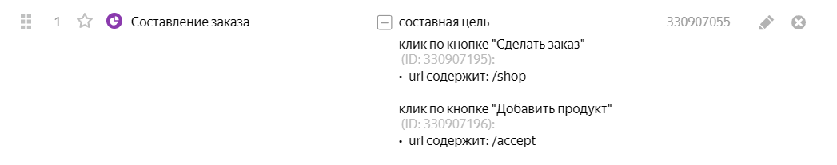
Параметры Яндекс Метрики
Основные целевые события :
Составление заказа

Slide 4
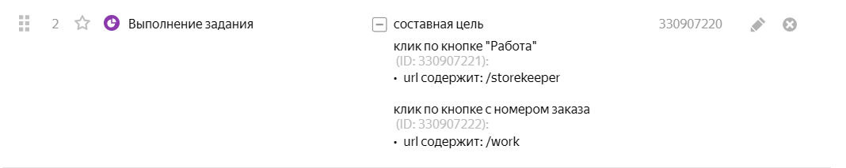
Параметры Яндекс Метрики
Основные целевые события :
Выполнение заказа

Slide 5
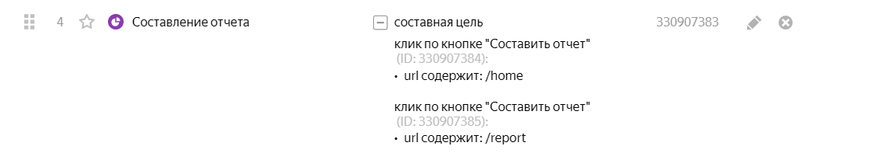
Параметры Яндекс Метрики
Основные целевые события :
Составление отчета

Slide 6
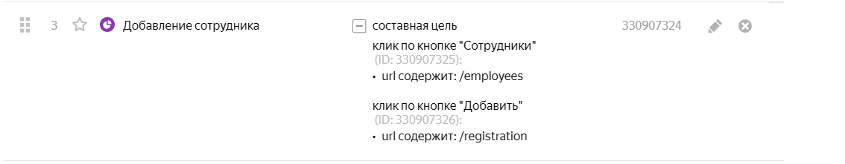
Параметры Яндекс Метрики
Основные целевые события :
Добавление сотрудника

Slide 7
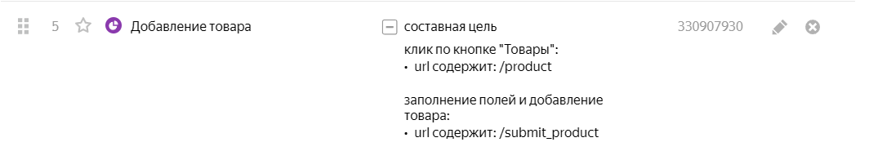
Параметры Яндекс Метрики
Основные целевые события :
Добавление товара

Slide 8
Пользовательские сценарии
Группы пользователей:
Начальник склада
Администратор
Сотрудник магазина
Кладовщик

Slide 9
Сценарии для начальника склада
Выдача заданий
Приемка товара
Просмотр остатков товара
Составление отчета

Slide 10
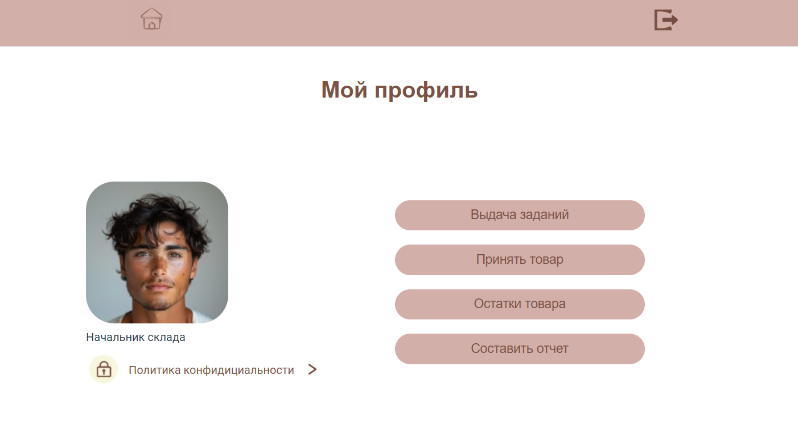
Сценарии для начальника склада
Выдача заданий
Приемка товара
Просмотр остатков товара
Составление отчета

Slide 11
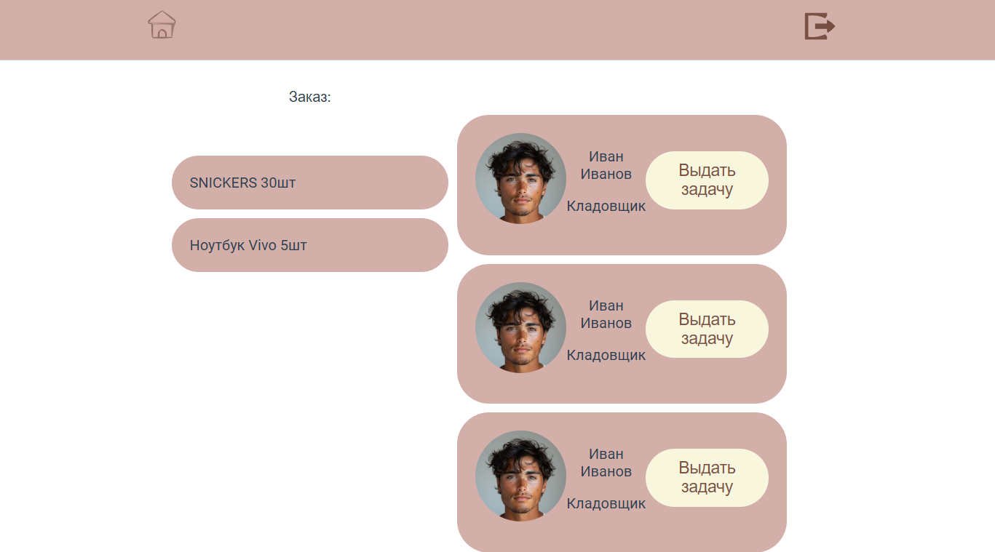
Сценарии для начальника склада
Выдача заданий
Приемка товара
Просмотр остатков товара
Составление отчета

Slide 12
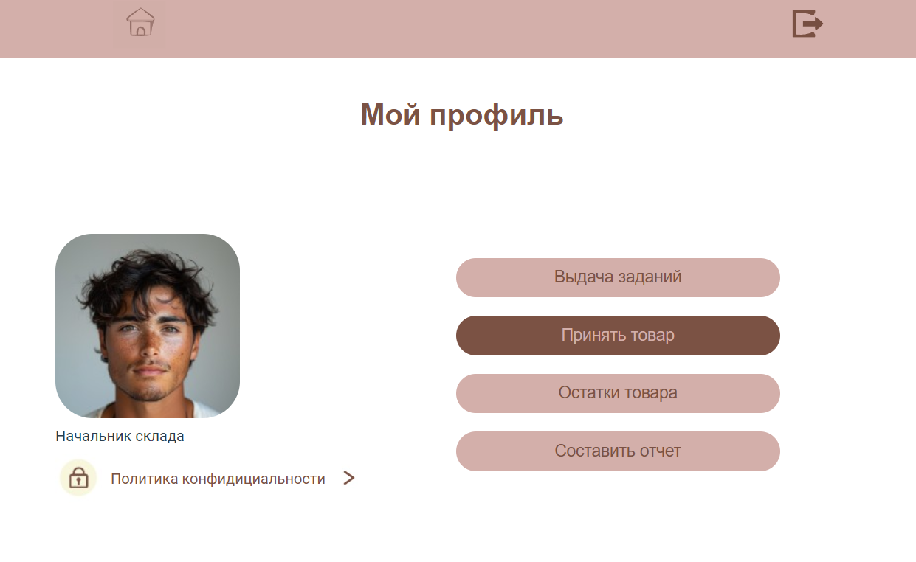
Сценарии для начальника склада
Выдача заданий
Приемка товара
Просмотр остатков товара
Составление отчета

Slide 13
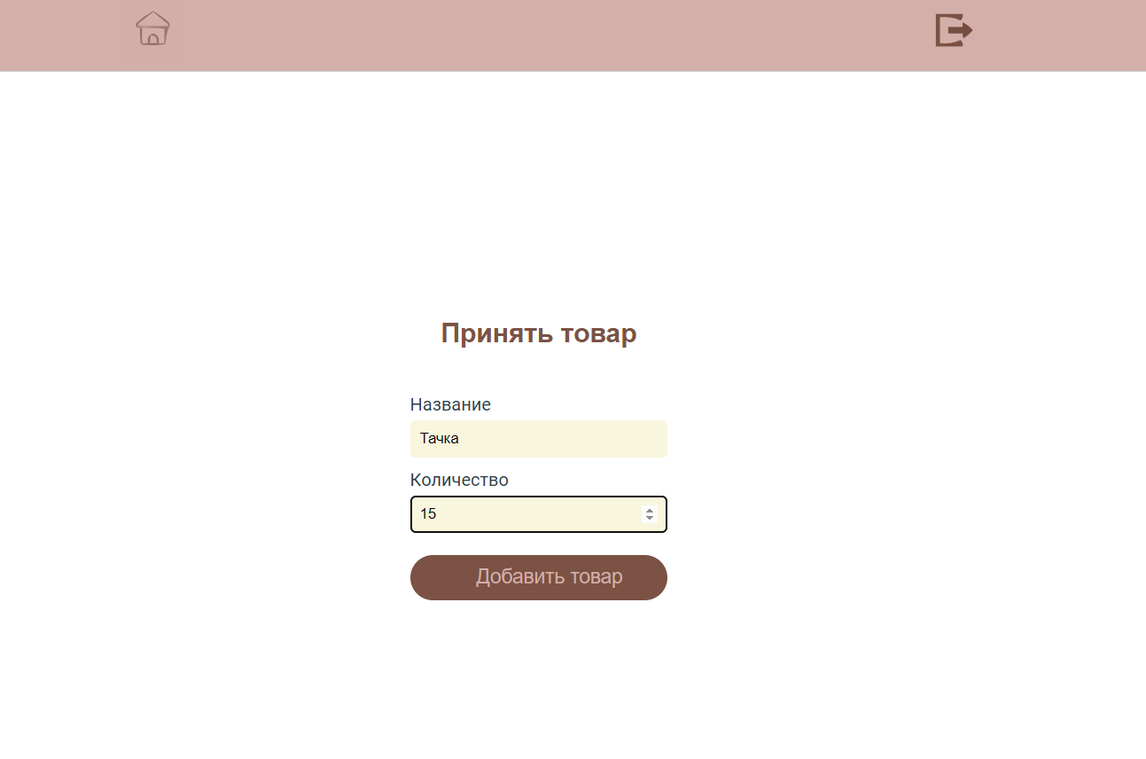
Сценарии для начальника склада
Выдача заданий
Приемка товара
Просмотр остатков товара
Составление отчета

Slide 14
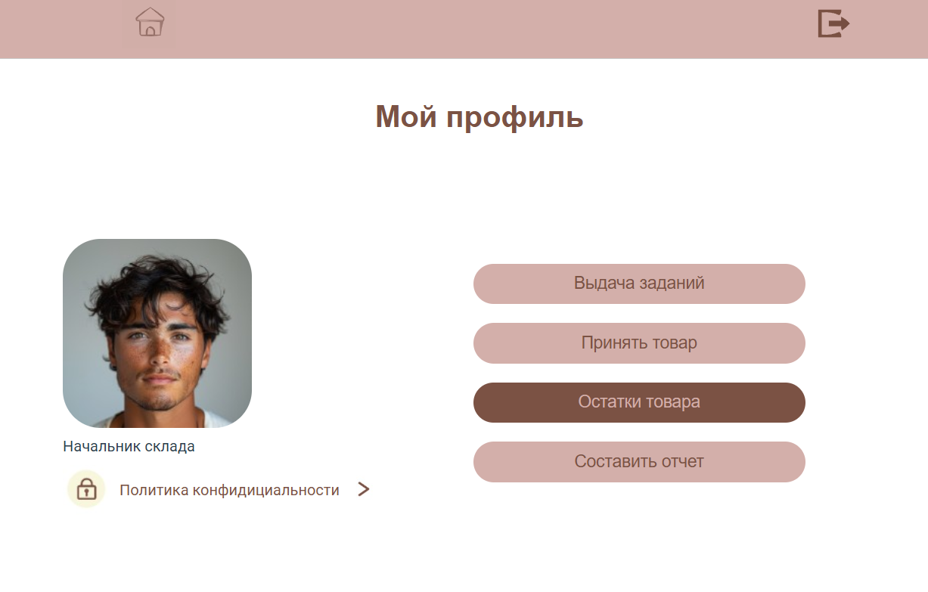
Сценарии для начальника склада
Выдача заданий
Приемка товара
Просмотр остатков товара
Составление отчета

Slide 15
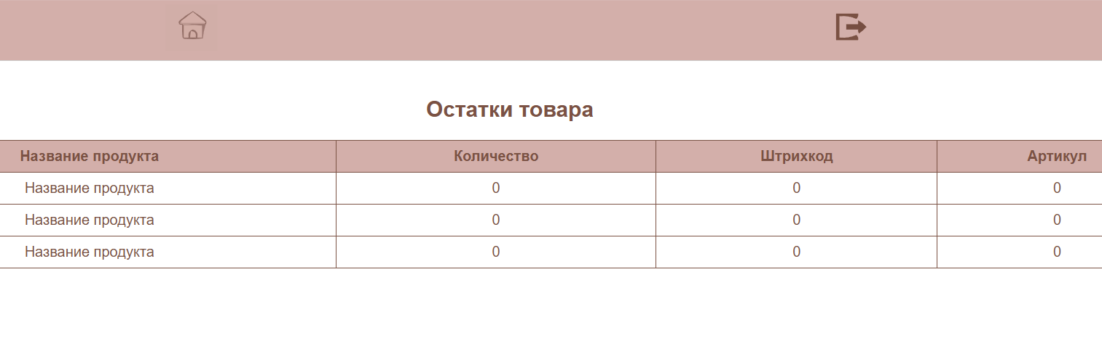
Сценарии для начальника склада
Выдача заданий
Приемка товара
Просмотр остатков товара
Составление отчета

Slide 16
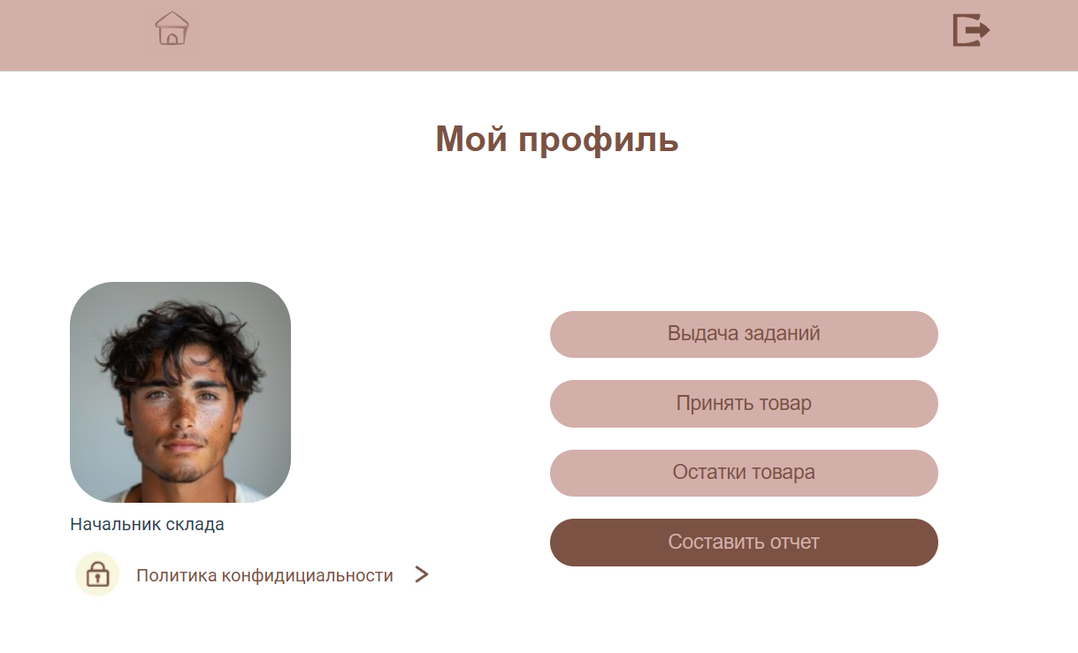
Сценарии для начальника склада
Выдача заданий
Приемка товара
Просмотр остатков товара
Составление отчета

Slide 17
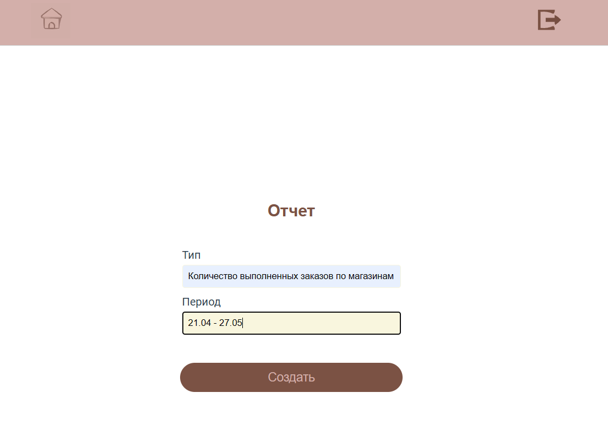
Сценарии для начальника склада
Выдача заданий
Приемка товара
Просмотр остатков товара
Составление отчета

Slide 18
Сценарии для администратора
Редактирование пользователей
Редактирование товаров

Slide 19
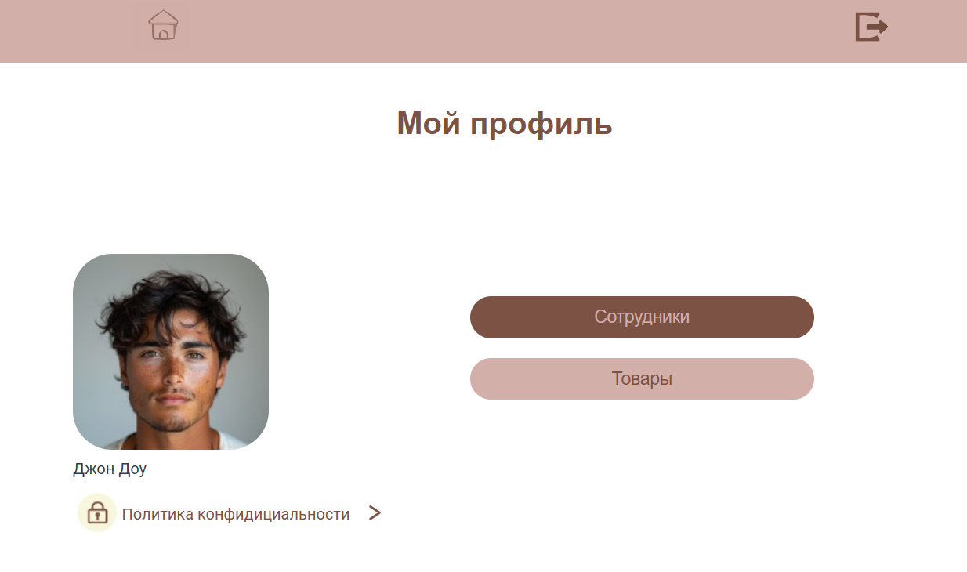
Сценарии для администратора
Редактирование пользователей
Редактирование товаров

Slide 20
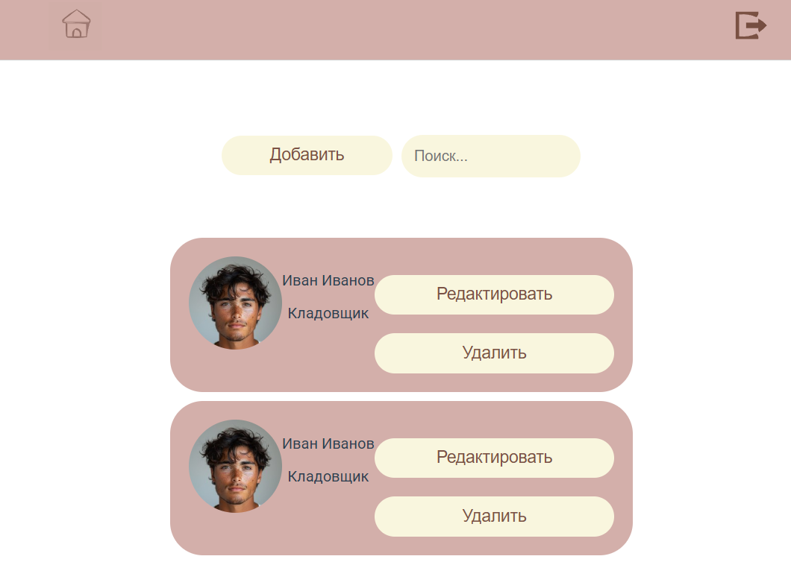
Сценарии для администратора
Редактирование пользователей
Редактирование товаров

Slide 21
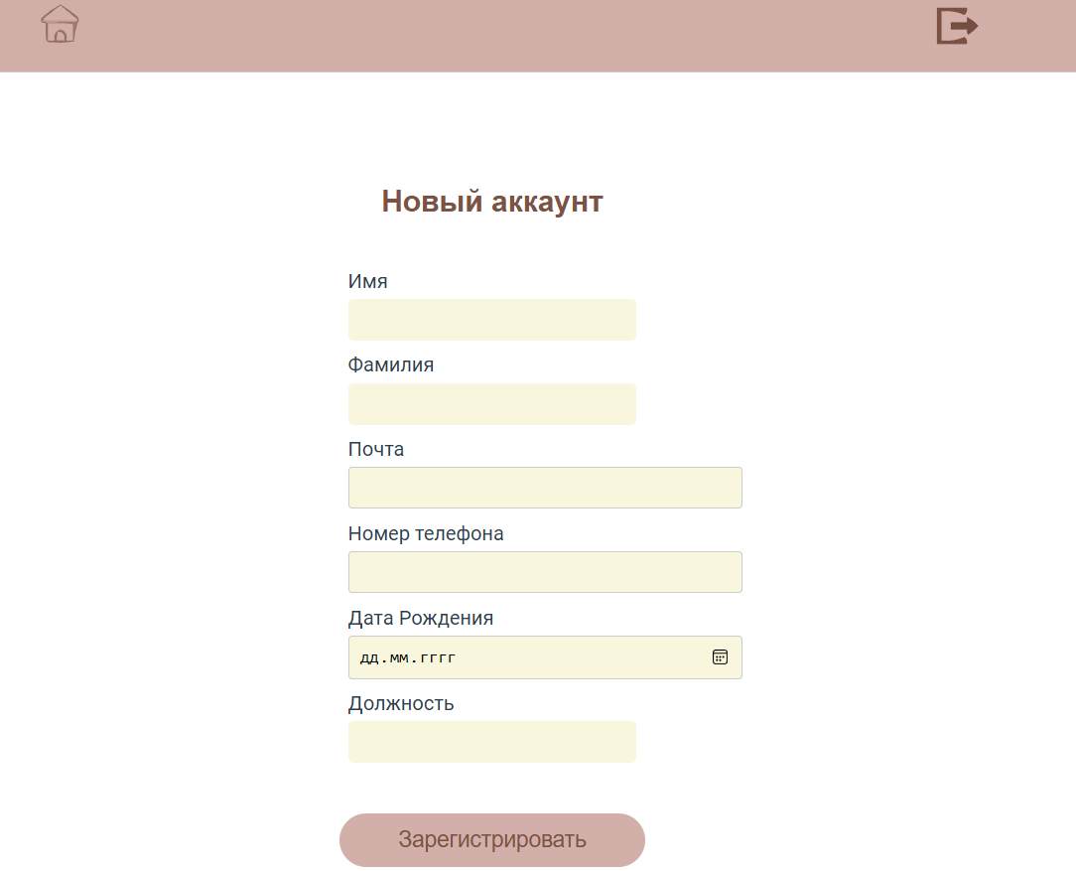
Сценарии для администратора
Редактирование пользователей
Редактирование товаров
Новый аккаунт

Slide 22
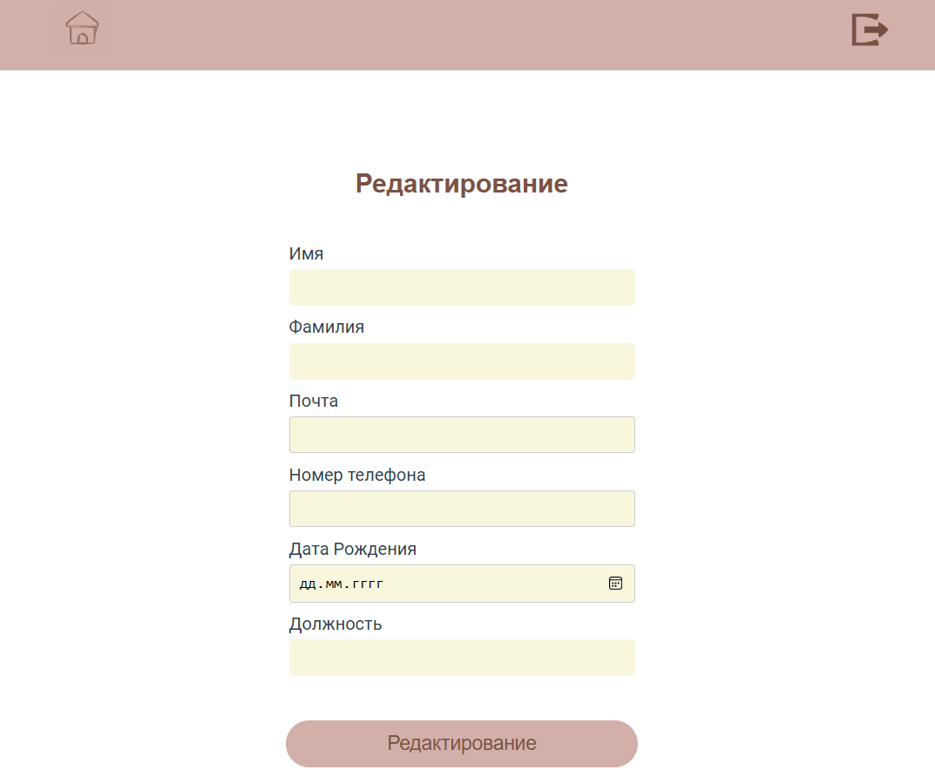
Сценарии для администратора
Редактирование пользователей
Редактирование товаров
Редактирование аккаунта

Slide 23
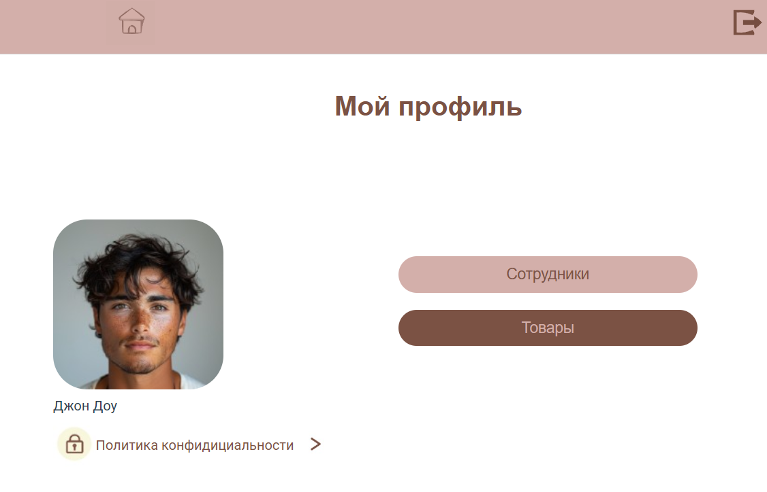
Сценарии для администратора
Редактирование пользователей
Редактирование товаров

Slide 24
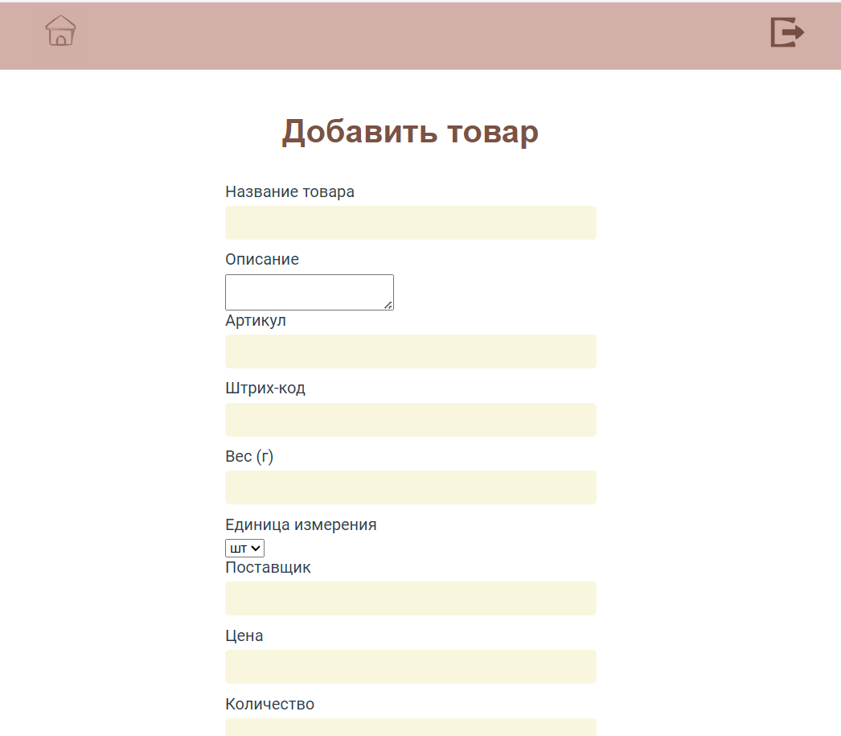
Сценарии для администратора
Редактирование пользователей
Редактирование товаров

Slide 25
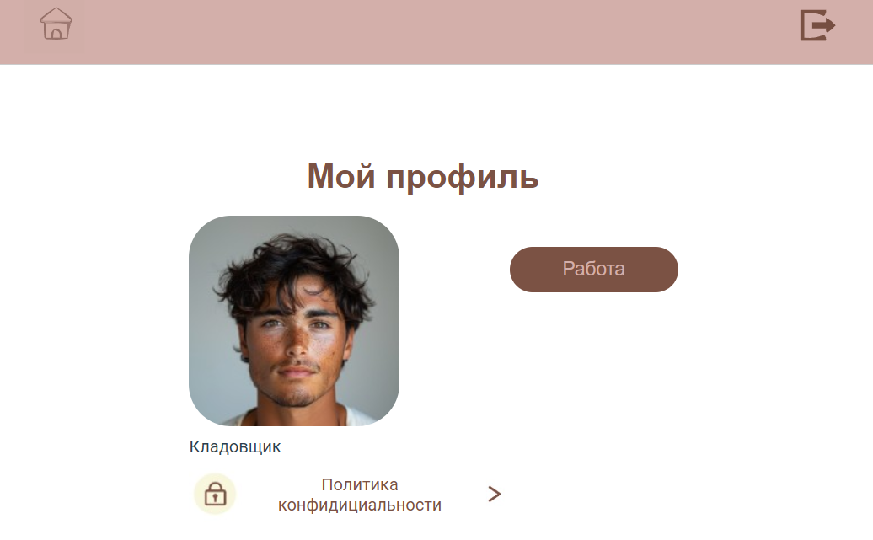
Сценарии для кладовщика
Выполнение заданий

Slide 26
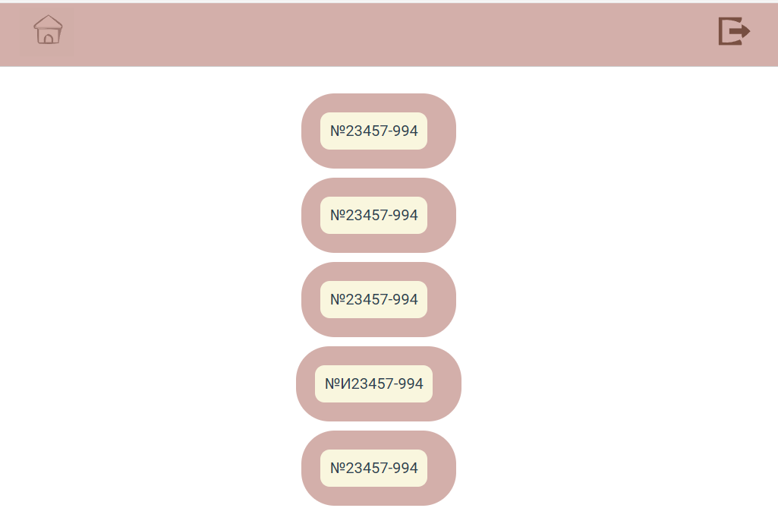
Сценарии для кладовщика
Выполнение заданий

Slide 27
Сценарии для сотрудника магазина
Составление заказа
Просмотр предыдущих заказов

Slide 28
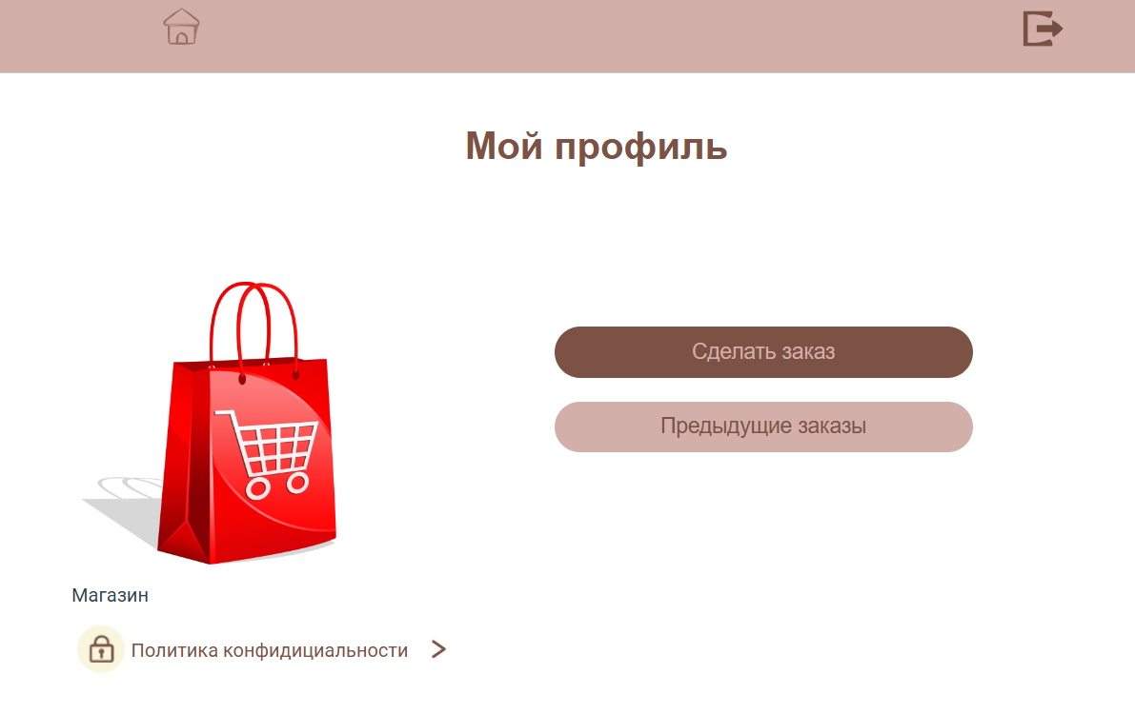
Сценарии для сотрудника магазина
Составление заказа
Просмотр предыдущих заказов

Slide 29
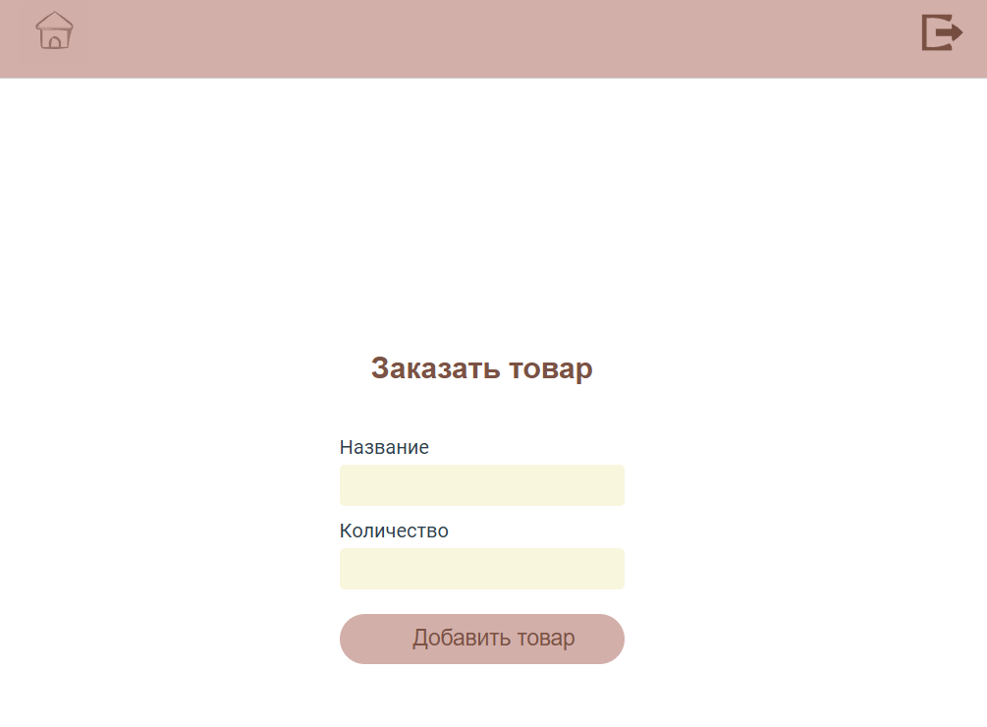
Сценарии для сотрудника магазина
Составление заказа
Просмотр предыдущих заказов

Slide 30
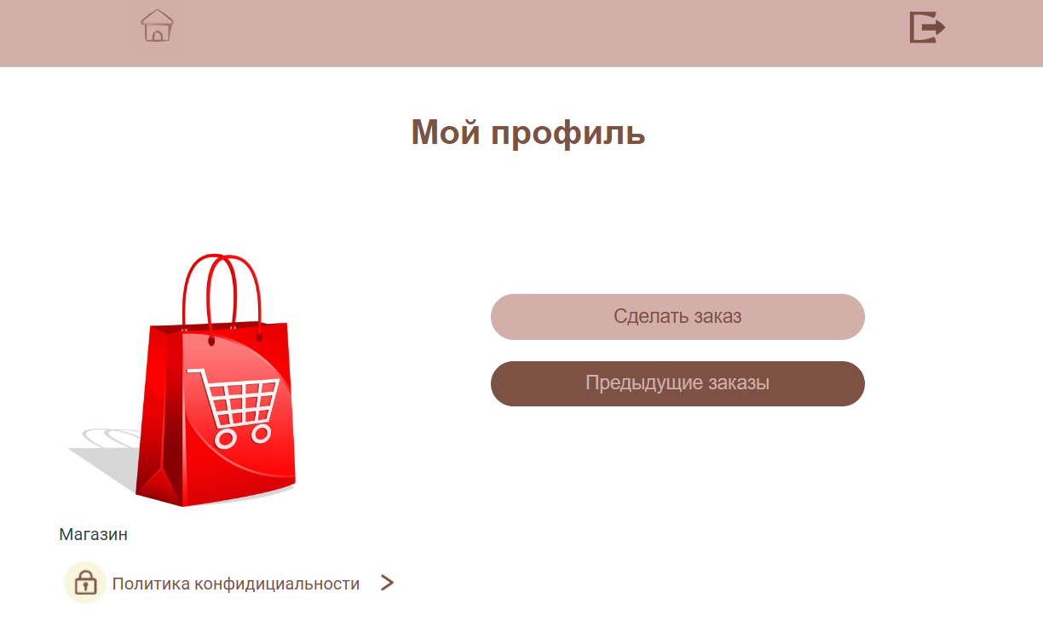
Сценарии для сотрудника магазина
Составление заказа
Просмотр предыдущих заказов

Slide 31
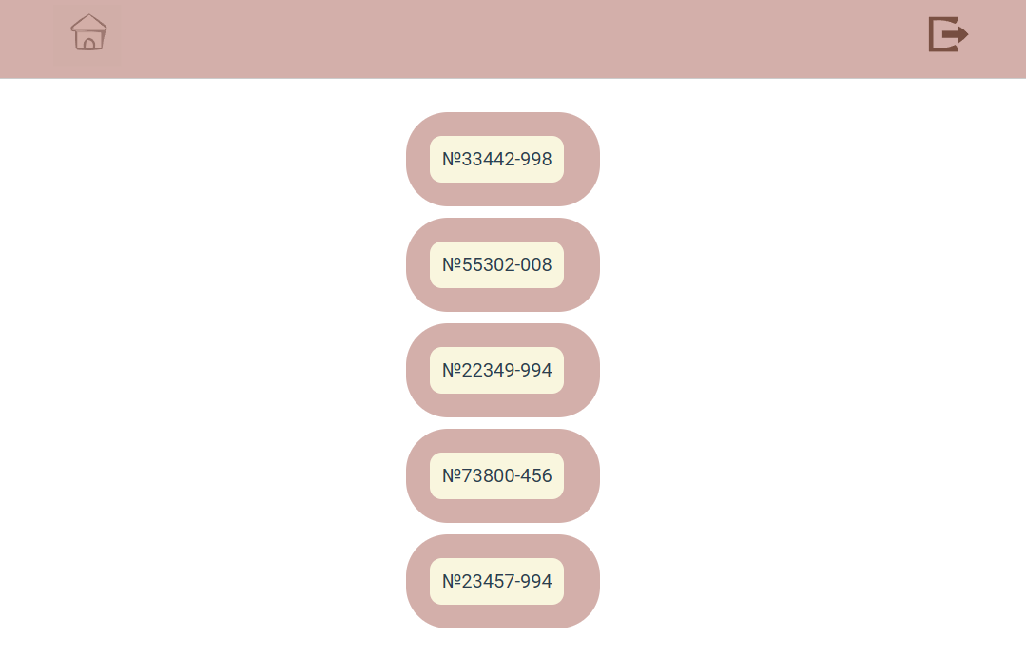
Сценарии для сотрудника магазина
Составление заказа
Просмотр предыдущих заказов

Slide 32
Команда
Зинченко Константин Максимович - Project Manager, Бизнес-аналитик, документация
Дмитрова Елена Алексеевна – Frontend, дизайнер
Ульянов Николай Сергеевич - Backend, QA-инженер

